Slide 1
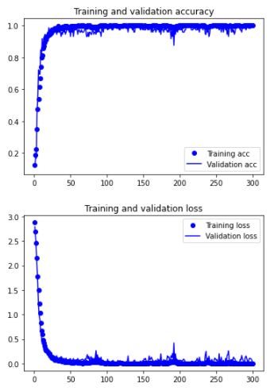
appendEnergy=True
appendEnergyTT_wen.tflite
Train_acc = 99%
Train_lose = 1%
Val_acc = 100%
Val_lose = 2%
Test_acc = 93%
Test_lose = 25%

Slide 2
appendEnergy=True，chen.wav
TP
FP
 | 實際 有贅詞 | 實際 沒贅詞
預測有贅詞 337個 | (應預測出:75個) 62個 9% | 275個 41%
預測沒贅詞 326個 | 74個 11% | 252個 38%
預測值 | 62個
0.9~0.99 | 62
預測值 | 275個
0.9~0.99 | 275
FN
TN
預測值 | 74個
0.2~0.29 | 2
0.3~0.39 | 3
0.4~0.49 | 7
0.5~0.59 | 11
0.6~0.69 | 15
0.7~0.79 | 14
0.8~0.89 | 22
預測值 | 252個
0.2~0.29 | 1
0.3~0.39 | 15
0.4~0.49 | 27
0.5~0.59 | 57
0.6~0.69 | 45
0.7~0.79 | 46
0.8~0.89 | 61
預測值 | 663個
0.2~0.29 | 3
0.3~0.39 | 18
0.4~0.49 | 34
0.5~0.59 | 68
0.6~0.69 | 60
0.7~0.79 | 60
0.8~0.89 | 83
0.9~0.99 | 337
準確率: 47%
錯誤率: 52%
精準度: 18%
總共預測出:
663個

Slide 3
appendEnergy=True，chen2.wav
TP
FP
 | 實際 有贅詞 | 實際 沒贅詞
預測有贅詞 344個 | (應預測出:65個) 58個 9% | 286個 47%
預測沒贅詞 265個 | 61個 10% | 204個 33%
預測值 | 個
0.9~0.99 | 58
預測值 | 個
0.9~0.99 | 286
FN
TN
預測值 | 61個
0.2~0.29 | 0
0.3~0.39 | 4
0.4~0.49 | 11
0.5~0.59 | 10
0.6~0.69 | 9
0.7~0.79 | 13
0.8~0.89 | 14
預測值 | 204個
0.2~0.29 | 2
0.3~0.39 | 5
0.4~0.49 | 22
0.5~0.59 | 40
0.6~0.69 | 36
0.7~0.79 | 42
0.8~0.89 | 57
預測值 | 609個
0.2~0.29 | 2
0.3~0.39 | 9
0.4~0.49 | 33
0.5~0.59 | 50
0.6~0.69 | 45
0.7~0.79 | 55
0.8~0.89 | 71
0.9~0.99 | 344
準確率: 42%
錯誤率: 57%
精準度: 17%
總共預測出:
609個

